Slide 1
Развитие и перспективы ПРО100: национальная карта для национальных расчетов
Сентябрь, 2014

Slide 2
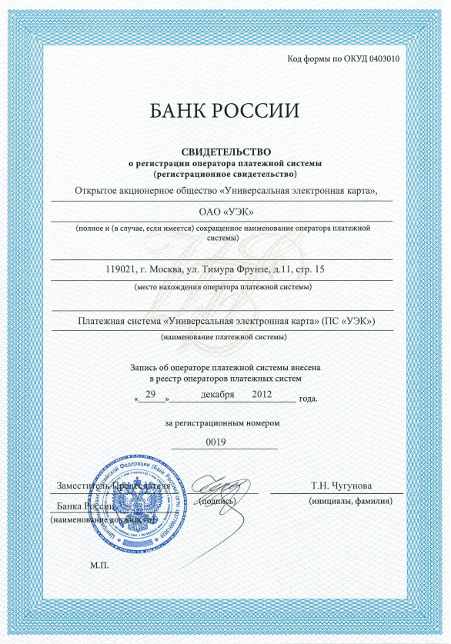
Законодательная база ПС
210-ФЗ «Об организации предоставления государственных и муниципальных услуг»: ОАО «УЭК» является Федеральной уполномоченной организацией (ФУО), осуществляющей функции координатора и оператора проекта по внедрению универсальной электронной карты (УЭК).
Электронное банковское приложение (ПРО100) – обязательное федеральное приложение УЭК, обеспечивающее получение банковских услуг
Основной текст
Платежная система «Универсальная Электронная Карта» (ПРО100) –
российская платежная система, зарегистрированная Банком России, Оператором которой является
ОАО «Универсальная Электронная Карта». 161-ФЗ «О национальной платежной системе»

Slide 3
Что такое ПРО100?
Правила платежной системы (ПС) – детально описанные операции и регламенты взаимодействия
Многофункциональное процессинговое решение промышленного масштаба Way4Cards
Автоматизированный программно-аппаратный комплекс платежной системы
Платежное приложение ПРО100
Правила ПС задают правовую основу деятельности ПС, регулируют взаимоотношения между участниками и ПС, описывают финансовые условия взаимодействия и регулируют форматы обмена данными
В составе готового программно-аппаратного комплекса обеспечивает законченное процессинговое решение для осуществления взаимодействия и расчетов между участниками ПС, как по картам ПС ПРО100, так и по картам МПС (Visa и MasterCard)
Обеспечивает сетевую инфраструктуру, взаимодействие всех блоков и подсистем ПС, автоматизирует функции ПС, обеспечивает расчет и защищенность операций
Собственное приложение смарт-карты, поддерживающее все необходимые операции с платежными картами. Разработано в полном соответствии с международным EMV-стандартом

Slide 4
Что такое ПРО100?
Система сертификации и подключения банков-участников
Технические спецификации и форматы взаимодействия участников
Комплекс информационной безопасности
Система претензионной работы
Профессиональная команда
Готовый комплекс организационных и технических мероприятий, требуемых для начала работы с банком-участником ПС
Обеспечивают технологическую совместимость при подключении и промышленном использовании с большинством используемых в стране процессинговых решений
Защита всего комплекса программно-аппаратных средств ПС от вторжений. Защита данных, хранящихся и обрабатываемых ПС от несанкционированного ознакомления и модификации. Мониторинг подозрительной активности, защита и предупреждение неправомерной деятельности
Обеспечивает обработку полного цикла диспутов (разрешения разногласий) между эмитентами и эквайерами в детализации проведения каждой аналитической операции
Обеспечивает бесперебойное функционирование ПС и развитие ПС, а так же привлечение и сопровождение Участников

Slide 5
Банки - Участники
Более 20 кредитных организации
Эмитировано более 1 200 000 карт
Более 50% всего рынка эквайеринга РФ

Slide 6
География обслуживания
Инфраструктура обслуживания
более 500 000 ТСП
около 100 000 банкоматов
более 25 000 информационных терминалов
более 20 000 отделений и операционных офисов
Федеральный уровень обслуживания карт от Крыма до Камчатки
Удобное расположение офисов обслуживания во всех крупных и небольших городах РФ
Возможность оплачивать товары и услуги от автозаправок до супермаркетов
Возможность оперативно получить наличные денежные средства практически в любой точке РФ
На долю банков работающих с ПРО100
приходится более 50% всего рынка эквайеринга РФ

Slide 7
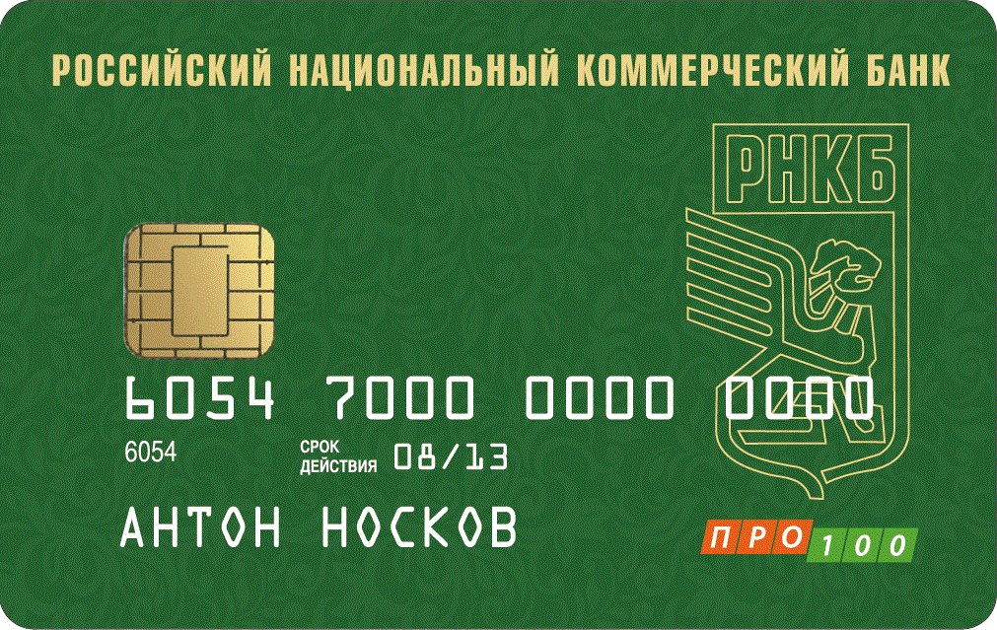
Крым выбрал ПРО100
Выпуск и обслуживание
ПРО100 в Крыму
В мае 2014 года на территории республики Крым началась эмиссия карт ПРО100.
В настоящее время РНКБ располагает самой большой сетью банковских отделений на территории Республики Крым – около 300 офисов и отделений.
На начало сентября 2014 года эмиссия РНКБ составила более 700 000 карт.
Для удобства держателей в отделениях Банка установлено 1704 POS-терминала для выдачи наличных средств.
На полуострове функционирует около 4000 POS-терминалов в торгово-сервисных предприятиях, 389 банкоматов РНКБ (до конца года их количество планируется увеличить до 500 устройств).

Slide 8
УЭК сегодня – факты и цифры
С 1 января 2013 года на всей территории Российской Федерации началась выдача УЭК и платежным приложением ПРО100.
Открыто 1240 пунктов приема заявлений и выдачи карт по регионам.
Подано заявлений – более 400 тысяч.
Изготовлено карт – более 300 тысяч.
Более 75 тысяч карт выдано с сертификатом и ключом квалифицированной усиленной электронной подписи.
Реализовано применение УЭК на ЕПГУ, обеспечена готовность предоставления более 3000 государственных и муниципальных услуг в субъектах Российской Федерации.
Проведена апробация безналичной оплаты проезда на транспорте с использованием УЭК во всех субъектах Российской Федерации.
В 18 субъектах реализована оплата за проезд с использованием УЭК.
Достигнута договоренность с ПФР России о получении СНИЛС при получении УЭК.
Достигнута договоренность с ФОМС о получении Полиса ОМС (нового образца) в составе УЭК.

Slide 9
Перспективы развития ПС
Сейчас
Карта ПРО100 EMV-стандарта.
Стабильность работы, ПС не зависит от геополитических процессов.
Процессинг карт МПС, эмитированных российскими банками, присоединившимися к ПРО100.
ПРО100 развивается на федеральном уровне.
На долю банков работающих с ПРО100 приходится более 50% всего рынка эквайеринга РФ.
В июле ОАО «Сбербанк России» приступил в к массовому выпуску карт ПРО100 на всей территории России. В т.ч., определено 5 пилотных регионов для реализации зарплатных проектов на базе ПРО100 – Республика Калмыкия, Кабардино-Балкария, Карачаево-Черкессия, Алтай и Амурская область.
В перспективе
ПС имеет все предпосылки стать национально значимой в соответствии с 161-ФЗ.
Расширение сети обслуживания до 80% от общероссийской до конца года.
Разработка дополнительной функциональности - авторизация для транзакций e-commerce,
3D-Secure, переводы с карты на карту (сard-to-card), перевод наличных на карту (сash-to-card).
Присоединение всех системообразующих банков к ПРО100.
Эмиссия кобейджинговых карт (ПРО100 + приложение МПС, например UnionPay).

Slide 10
Федеральный закон
№112-ФЗ от 05.05.2014 года
Целью организации национальной системы платежных карт (далее - НСПК), является обеспечение бесперебойности, эффективности и доступности оказания услуг по переводу денежных средств.
Официальным знаком обслуживания НСПК является графическое обозначение рубля, утвержденное Банком России в соответствии с законодательством Российской Федерации.
В рамках НСПК осуществляются переводы денежных средств с использованием платежных карт и иных электронных средств платежа, предоставляемых клиентам участниками НСПК в соответствии с правилами НСПК (далее - национальные платежные инструменты).
Кредитная организация, являющаяся индивидуальным участником НСПК, обязана обеспечить прием национальных платежных инструментов всеми организациями, индивидуальными предпринимателями, с которыми у такой кредитной организации заключены договоры об осуществлении расчетов по операциям с использованием платежных карт или национальных платежных инструментов.
Кредитные организации, являющиеся индивидуальными участниками НСПК, обязаны предоставить клиентам национальные платежные инструменты при получении указанными клиентами за счет средств бюджетов бюджетной системы Российской Федерации, государственных внебюджетных фондов заработной платы, пенсий, социальных пособий, стипендий и денежного довольствия военнослужащих в случае их перевода на банковские счета, операции по которым осуществляются с использованием электронного средства платежа.

Slide 11
Варианты присоединения
банков к ПС
Вариант 1
Присоединения банков по прямому договору с ПС
Платежная система
Банк –
прямой участник
Расчетный банк
Авторизация
Клиринг
Расчеты
к/с
Договор присоединения в роли Банка прямого участника, регистрация в ПС
Вариант 2
Присоединения банков по спонсорской схеме
Клиринг
Расчеты
Авторизация
к/с
Банк –
косвенный участник
Договор присоединения в роли Банка косвенного участника заключается с Банком – прямым участником, все условия определяются Банком – Прямым участником.

Slide 12
Вступительные и операционные платежи Банков – прямых участников
Банк -Эмитент
Банк - Эквайрер
Банк - Эмитент + Банк - Эквайрер
Вступительный
взнос 1 300 000 руб.
Выделение БИН
25 000 руб.
Сертификат открытого
ключа 3 000 руб.
Абонентская
плата 33 500 руб./мес.
Поддержка БИН 3 000 руб./год
Использование логотипов
3 000 руб./кв.
Подключение ПТК
1 500 000 руб.
Вступительный
взнос 217 000 руб.
Абонентская
плата 23 500 руб./мес.
Вступительные и операционные платежи Банков – косвенных участников определяются непосредственно Банком - прямым участником.
Для прямых участников возможна рассрочка платежей.

Slide 13
Операционные тарифы ПС
Гибкие тарифы служат основой эффективной эмиссии
и создания развитой инфраструктуры обслуживания карт ПРО100
Вознаграждение за осуществление платежного клиринга и расчета
(0,09 – 0,12%)
Вознаграждение за
обработку авторизаций
(0,03 - 0,2 руб.)
Вознаграждение за обработку распоряжений Участников
(0,03 - 0,2 руб.)
1
2
Банк - Эквайрер
1
2
Межбанковское вознаграждение по операции выдачи наличных (40 руб.)
Межбанковское вознаграждение по платежной операции (0,3%-0,7%, мин 0,5 руб.)
Оператор ПС
1
2
Вознаграждение за
обработку авторизаций
(0,03 - 0,2 руб.)
Вознаграждение за обработку распоряжений Участников
(0,03 - 0,2 руб.)
1
2
Банк – Эмитент
1
2
Вознаграждение за осуществление платежного клиринга и расчета
(0,09 – 0,12%)
1
Комиссии при проведении операции оплаты товаров/услуг
Комиссии при проведении операции выдачи наличных
2

Slide 14
Операционные тарифы ПС
(проект, вступают в действие с 01 октября 2014 года)
Вознаграждение за осуществление платежного клиринга и расчета
(0,09 – 0,12%)
Вознаграждение за
обработку авторизаций
(0,03 - 0,2 руб.)
Вознаграждение за обработку распоряжений Участников
(0,03 - 0,2 руб.)
1
2
Банк - Эквайрер
1
2
Межбанковское вознаграждение по операции выдачи наличных (38 руб.)
Межбанковское вознаграждение по платежной операции (0%-1,4%)
Оператор ПС
1
2
Вознаграждение за
обработку авторизаций
(0,03 - 0,2 руб.)
Вознаграждение за обработку распоряжений Участников
(0,03 - 0,2 руб.)
1
2
Банк – Эмитент
1
2
Вознаграждение за осуществление платежного клиринга и расчета
(0,09 – 0,12%)
1
Комиссии при проведении операции оплаты товаров/услуг
Комиссии при проведении операции выдачи наличных
2

Slide 15
Почему следует присоединиться
к ПС уже сейчас
Федеральный уровень обслуживания – уже более 50% (к концу 2014 года до 80%) существующей российской эквайеринговой инфраструктуры обслуживают ПРО100.
Высокая надежность и независимость от геополитических процессов.
ПРО100 – кандидат на роль Центра обработки национальных транзакций МПС.
Выгодные тарифы, гибкие условия участия в проекте и надежные бизнес – партнеры.
Различные варианты подключения, как напрямую полноправным партнером, так и опосредовано, под спонсорством уже работающих банков.
Кратчайшие сроки реализации проекта. Сертификация, разработка и запуска нового банковского продукта занимает не более 2-х месяцев.

Slide 16
БЛАГОДАРИМ ЗА ВНИМАНИЕ
Федеральная уполномоченная организация
Открытое акционерное общество
«Универсальная электронная карта»
119021, город Москва,
улица Тимура Фрунзе, дом 11, строение 15
Тел./Факс: +7 /495/ 777-1327
E-mail: banks@uecard.ru
www.uecard.ru

